Slide 1
Место издания: МБОУ «Средняя общеобразовательная школа №23 с углубленным изучением отдельных предметов» 4 «Г» класс Классный руководитель: Маняк Т.А
Вестник «Алые паруса»
Выпуск №2 22.10.2013 год

Slide 2
КТД День Учителя

Slide 3
КТД День Учителя
Палеевой Ольге Владимировне
Пусть Вас видим очень редко,
Вы хозяин школы всей,
Лучший педагог – директор!
Счастья Вам - от всех детей!

Slide 4
КТД День Учителя
Педагогам 23 школы
посвящается
Кто поймет учителя легко?
Лишь его коллега, несомненно.
Вам желаем мыслить широко,
И детей вам умных, непременно,
А еще – пусть вам везет всегда,
Пусть призванием работа станет,
Не коснется в жизни пусть беда,
Только счастье и любовь нагрянет!

Slide 5
КТД День Учителя
Маняк Татьяне Алексеевне
Кто самый главный наш учитель
На протяженье многих лет?
То классный наш руководитель
Ведь он несет за нас ответ.
Вас от души хотим поздравить,
Здоровья крепкого желать,
Учитель! Вас хотим прославить!
Желаем жить и процветать!

Slide 6
Проект «Если бы я был президентом» (Лаврухин Андрей)
Моя цель:
Все люди в стране должны жить счастливо и богато.
Каждая семья должна иметь свой дом.
Все дети должны учиться добросовестно и получить интересную профессию.
Гражданин страны имеет право на отдых и бесплатную медицину.

Slide 7
Проект «Если бы я был президентом»
2. Мой первый указ:
Начать борьбу с курением, алкоголем и наркоманией.
Повысить заработную плату всем работающим гражданам.
Осуществить бесплатное образование
3. Мои помощники:
Министр обороны.
Министр здравоохранения.
Премьер-министры.
Депутаты Государственной думы.

Slide 8
Проект «Если бы я был президентом»
4. Моя ответственность:
Следить за выполнением законов.
Быть нравственным примером для других.
Защищать свою землю, чтобы сохранить ее для будущих поколений.
5. Мой результат:
Богатая и процветающая Россия, которая соблюдает культурные традиции многонациональной страны и живет в согласии со всеми странами мира!

Slide 9
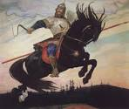
Книги в мировой культуре
Любимая книга
Ты никогда не будешь одинок,
И никогда ты не узнаешь скуки,
Когда возьмешь, как
драгоценность в руки,
Духовной мудрости
божественный исток -
Любимой книги теплые
страницы…
Татьяна Юрьевна Коти
Синквейн
на Илью Муромца
1. Герой.
2. Сильный, быстрый.
3. Скачет, смотрит, защищает.
4. Самый любимый былинный образ.
5. Богатырь.

Slide 10
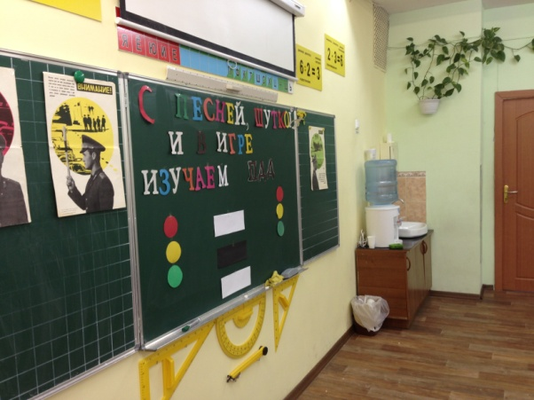
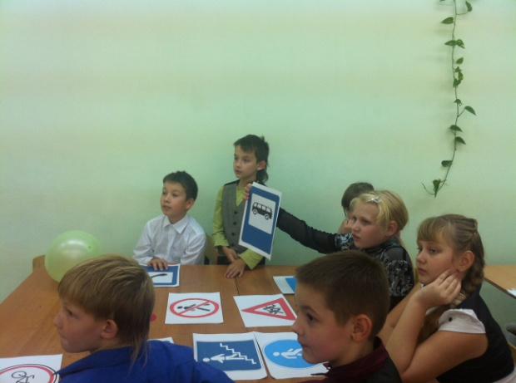
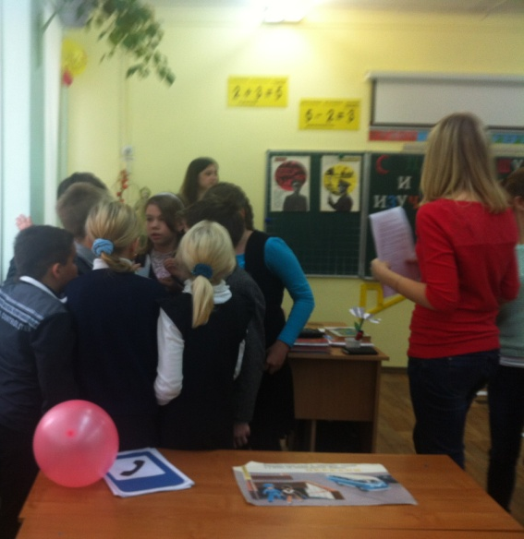
Наши новые друзья!

Slide 11
«Русские традиции в искусстве»
18 октября Леушкина Диана, Карапиш
Михаела, Кузнецова Мария,
Саратовцева Арина и Благодарова
Екатерина представляли «Театр
мод» на I городском фестивале—
конкурсе «Русская краса»
в рамках Восьмых «Покровских
дней 2013» в городе Дзержинске.
Мы решили принять участие в
фестивале потому, что нам нравится
наряжаться и улыбаться! Очень любим
показывать свое творчество и гордимся
своими успехами!

